Slide 1
과목_학년학기_단원 | suh_0201_03
차시명 | 05 여러 가지 방법으로 덧셈을 해 볼까요
파일명 | suh_0201_03_0005
검토 | 담당
 | 오하린
문서 HISTORY
번호 | 버전 | 문서 작성일 | 내용 비고 | 작성자 (내선번호) | 검토자
1 | V 1.0 | 2021.1.11 | 문서 발생 | 오하린
2 | V 2.0 | 2021.01.25 | 1차 검수 | 오하린
3
4
5
6
7
8
9
10
11

Slide 2
학습 단계 | 자료명 | 프레임 수 | 교과서 정보 | 파일명 | 자료 형태
도입 | 이번 시간에 배울 내용 | 1 |  | suh_0201_03_0005_101.html
전개 | [활동 1] 사과 수 알아보기 | 1 | 수학 66쪽, 수학 익힘 45쪽 | suh_0201_03_0005_201.html
 | [활동 2] 29+13을 여러 가지 방법으로 계산하기 | 1 | 수학 66~67쪽, 수학 익힘 45~46쪽 | suh_0201_03_0005_202.html
 | [활동 3] 18+37을 여러 가지 방법으로 계산하기 | 1 | 수학 67쪽, 수학 익힘 45~46쪽 | suh_0201_03_0005_203.html
정리 | 핵심 정리 | 1 |  | suh_0201_03_0005_301.html
 | 다음 시간에 배울 내용 | 1 |  | suh_0201_03_0005_302.html
평가 | 확인 문제 | 1 |  | suh_0201_03_0005_401.html
총 프레임 수 |  | 7

Slide 3
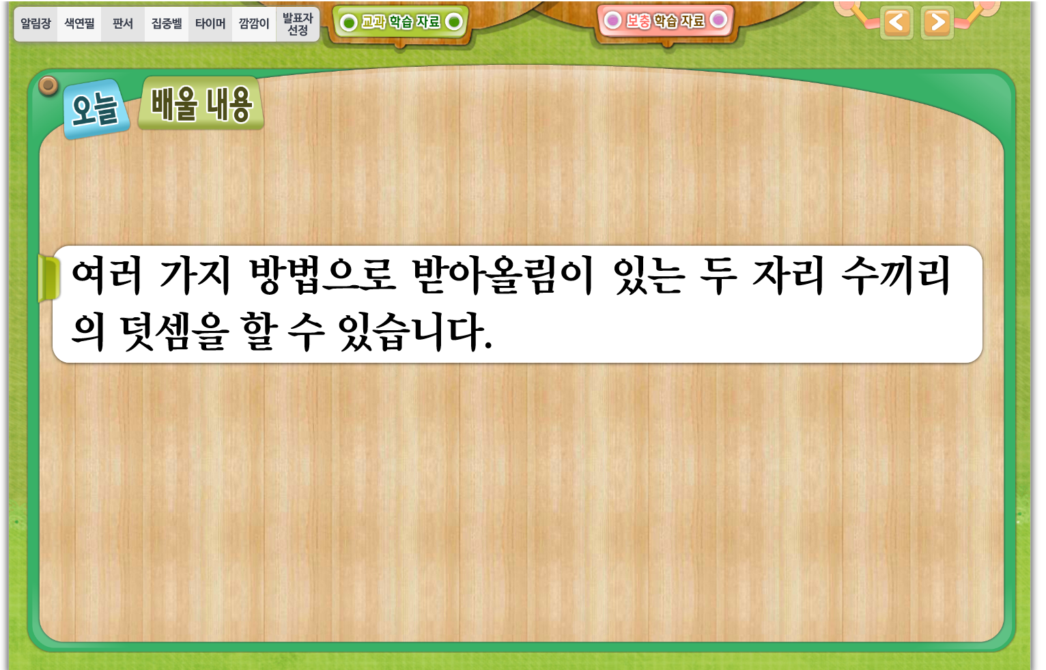
2-1
3. 덧셈과 뺄셈
suh_0201_03_0005_101
05 여러 가지 방법으로 덧셈을 해 볼까요
수정사항
파일명 아래와 같이 수정 필요함 suh_0201_03_0005_102.html → suh_0201_03_0005_101.html 기존 101파일은 전개로 이동
1 | 이번 시간에는 무엇을 배울까요? 페이지 디자인 수정
2 | 우측 상단 텍스트 추가 수학 64~65쪽 수학 익힘 41~42쪽
3
4
5
1
2

Slide 4
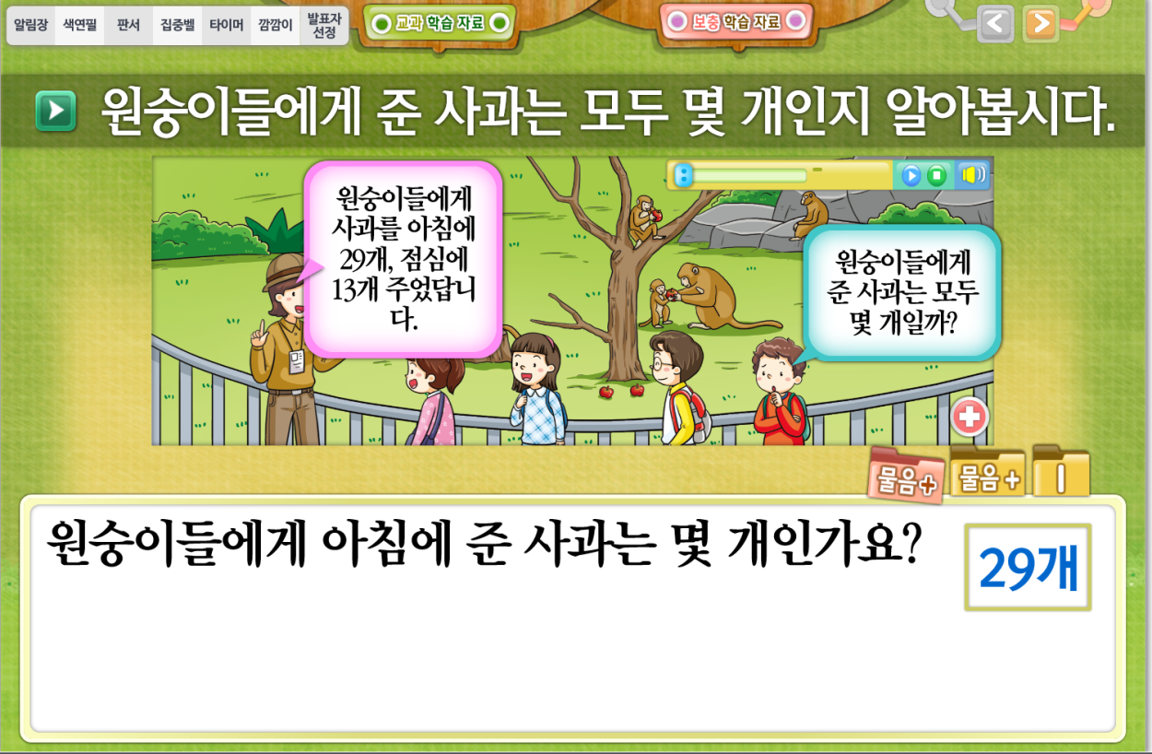
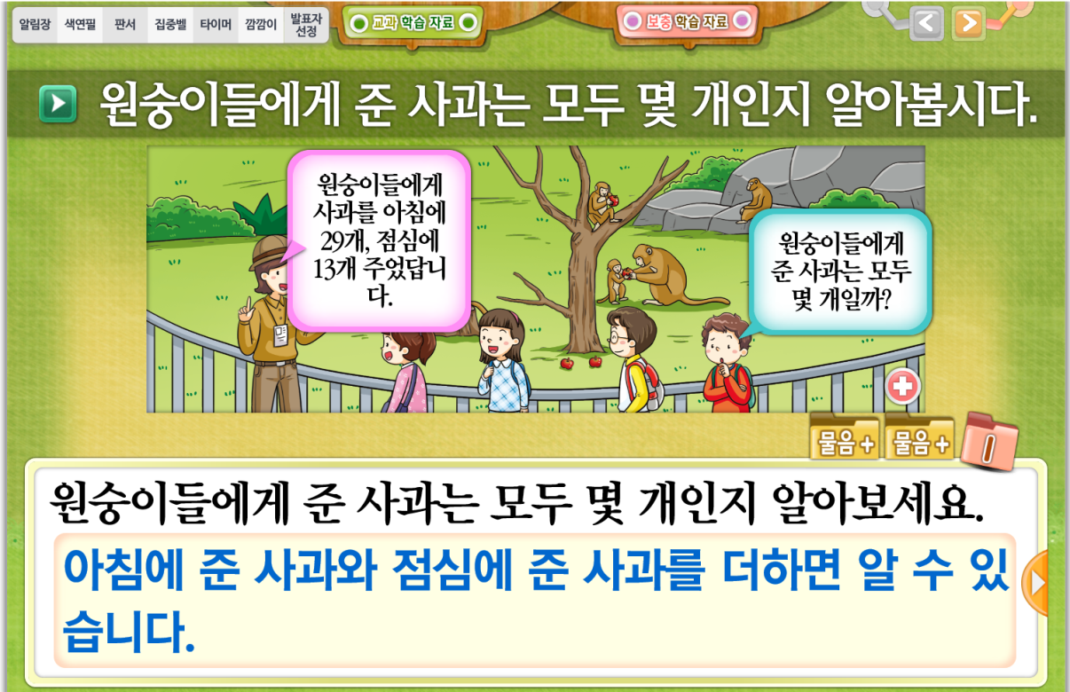
2-1
3. 덧셈과 뺄셈
suh_0201_03_0005_201
05 여러 가지 방법으로 덧셈을 해 볼까요
수정사항
suh_0201_03_0005_101.html 전체적으로 레이아웃 수정 (슬라이드 5~8 참고) suh_0201_01_0005_101.html ->suh_0201_01_0005_201.html 파일명 변경
1
2
3
4
5

Slide 5


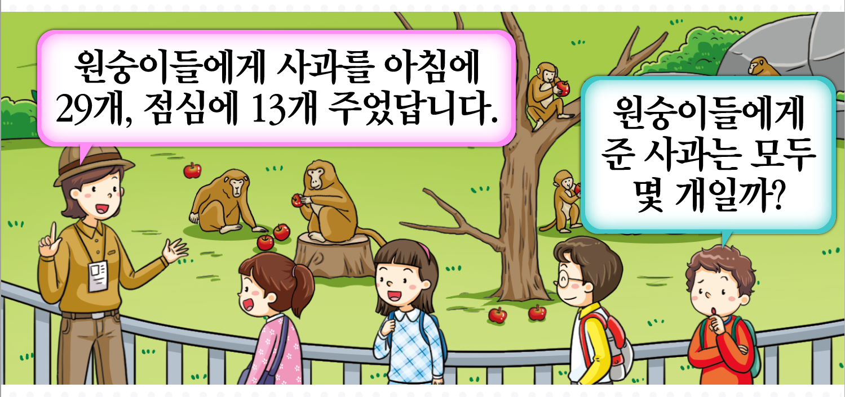
2-1
3. 덧셈과 뺄셈
suh_0201_03_0005_201
05 여러 가지 방법으로 덧셈을 해 볼까요
원숭이들에게 준 사과는 모두 몇 개인지 알아봅시다.
이야기
물음 +
물음 +
물음 1
이야기를 들어 보세요.

Slide 6

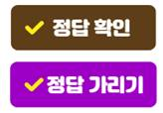
2-1
3. 덧셈과 뺄셈
suh_0201_03_0005_201
05 여러 가지 방법으로 덧셈을 해 볼까요
원숭이들에게 준 사과는 모두 몇 개인지 알아봅시다.
이야기
물음 +
물음 +
물음 1
원숭이들에게 아침에 준 사과는 몇 개인가요?
29개

Slide 7
2-1
3. 덧셈과 뺄셈
suh_0201_03_0005_201
05 여러 가지 방법으로 덧셈을 해 볼까요
원숭이들에게 준 사과는 모두 몇 개인지 알아봅시다.
이야기
물음 +
물음 +
물음 1
원숭이들에게 점심에 준 사과는 몇 개인가요?
13개

Slide 8

2-1
3. 덧셈과 뺄셈
suh_0201_03_0005_201
05 여러 가지 방법으로 덧셈을 해 볼까요
원숭이들에게 준 사과는 모두 몇 개인지 알아봅시다.
이야기
물음 +
물음 +
물음 1
원숭이들에게 준 사과는 모두 몇 개인지 알아보세요.
아침에 준 사과와 점심에 준 사과를 더하면 알 수 있습니다.
29+13을 하면 됩니다.

Slide 9
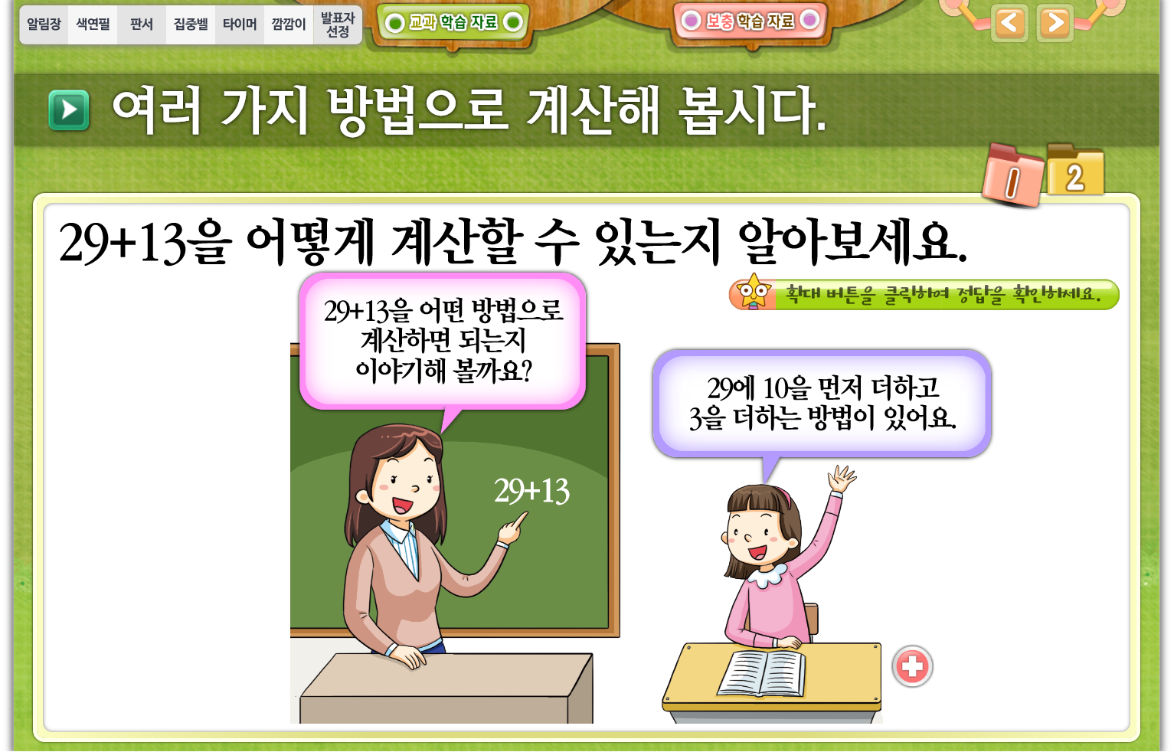

2-1
3. 덧셈과 뺄셈
suh_0201_03_0005_202
05 여러 가지 방법으로 덧셈을 해 볼까요
수정사항
1 | 대발문 앞 연필 아이콘으로 수정 소발문 앞 블릿 추가
2 | > 물음 1, 물음 2
3 | 클릭, 확인에 볼드
4 | 확대 버튼 디자인 수정
5
1
2
1
3
4

Slide 10
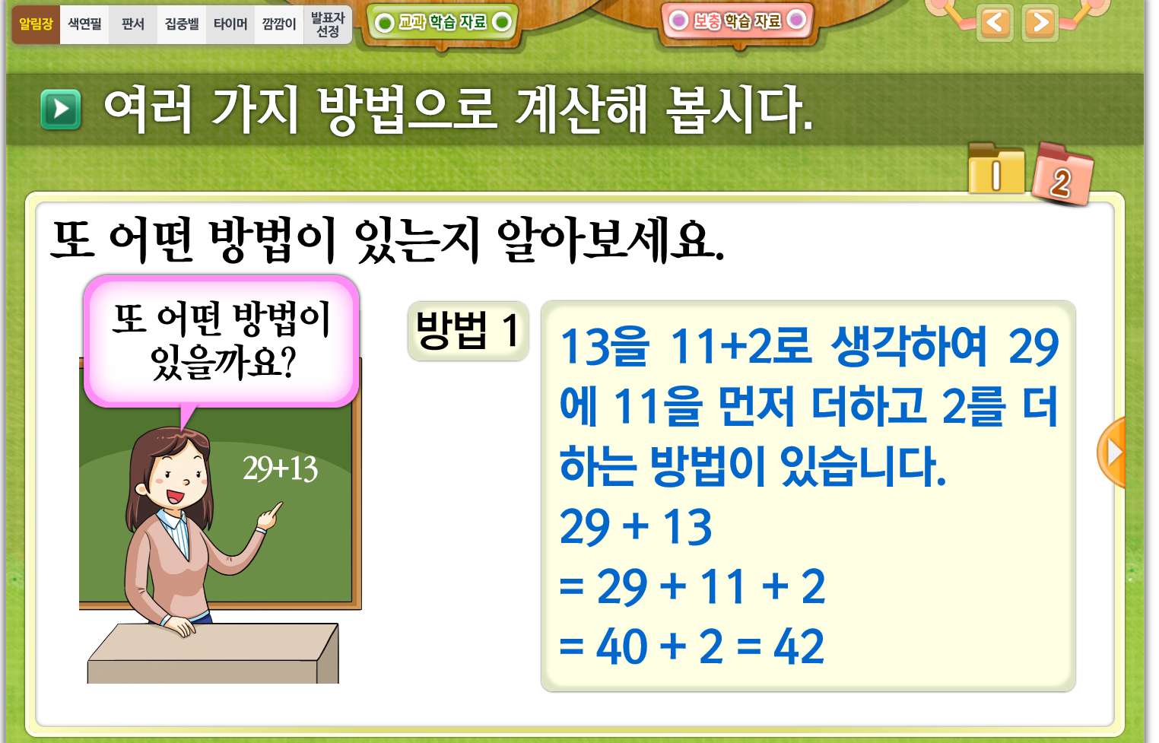
2-1
3. 덧셈과 뺄셈
suh_0201_03_0005_202
05 여러 가지 방법으로 덧셈을 해 볼까요
수정사항
1 | 대발문 앞 연필 아이콘으로 수정 소발문 앞 블릿 추가
2 | > 물음 1, 물음 2
3 | 방법 1 약물 디자인 수정
4
5
1
2
1
3

Slide 11
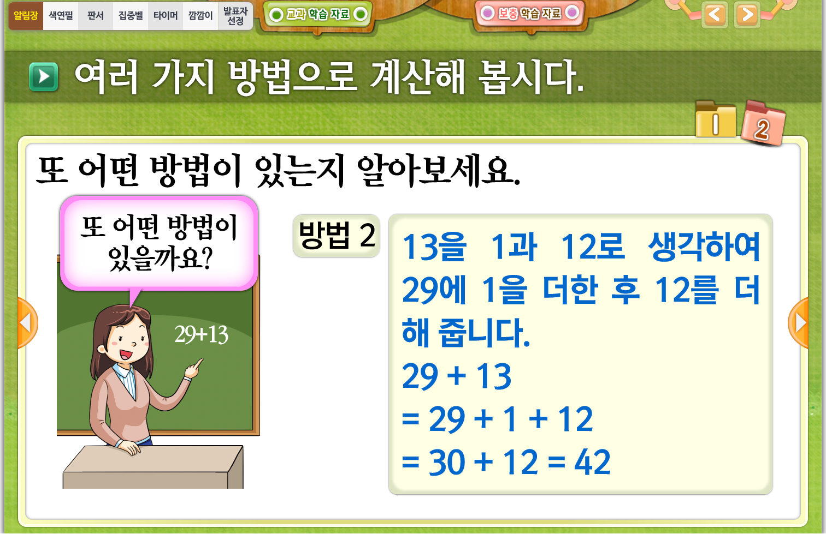
2-1
3. 덧셈과 뺄셈
suh_0201_03_0005_202
05 여러 가지 방법으로 덧셈을 해 볼까요
수정사항
1 | 대발문 앞 연필 아이콘으로 수정 소발문 앞 블릿 추가
2 | > 물음 1, 물음 2
3 | 방법 2 약물 디자인 수정
4
5
1
2
1
3

Slide 12
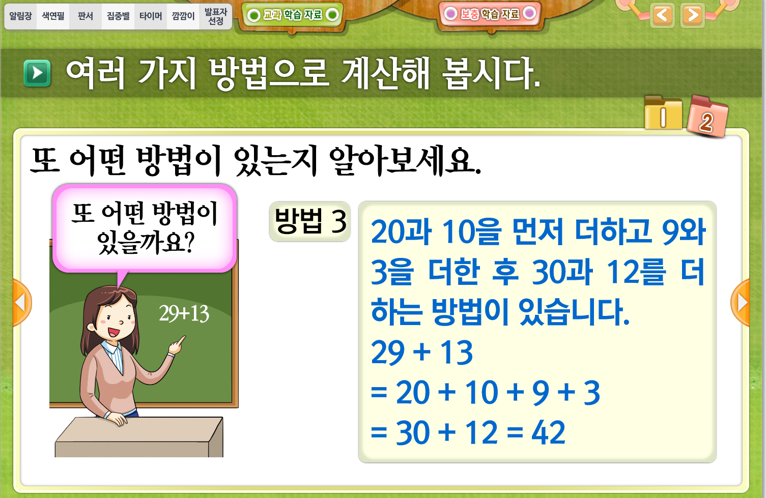
2-1
3. 덧셈과 뺄셈
suh_0201_03_0005_202
05 여러 가지 방법으로 덧셈을 해 볼까요
수정사항
1 | 대발문 앞 연필 아이콘으로 수정 소발문 앞 블릿 추가
2 | > 물음 1, 물음 2
3 | 방법 3 약물 디자인 수정
4
5
1
2
1
3

Slide 13
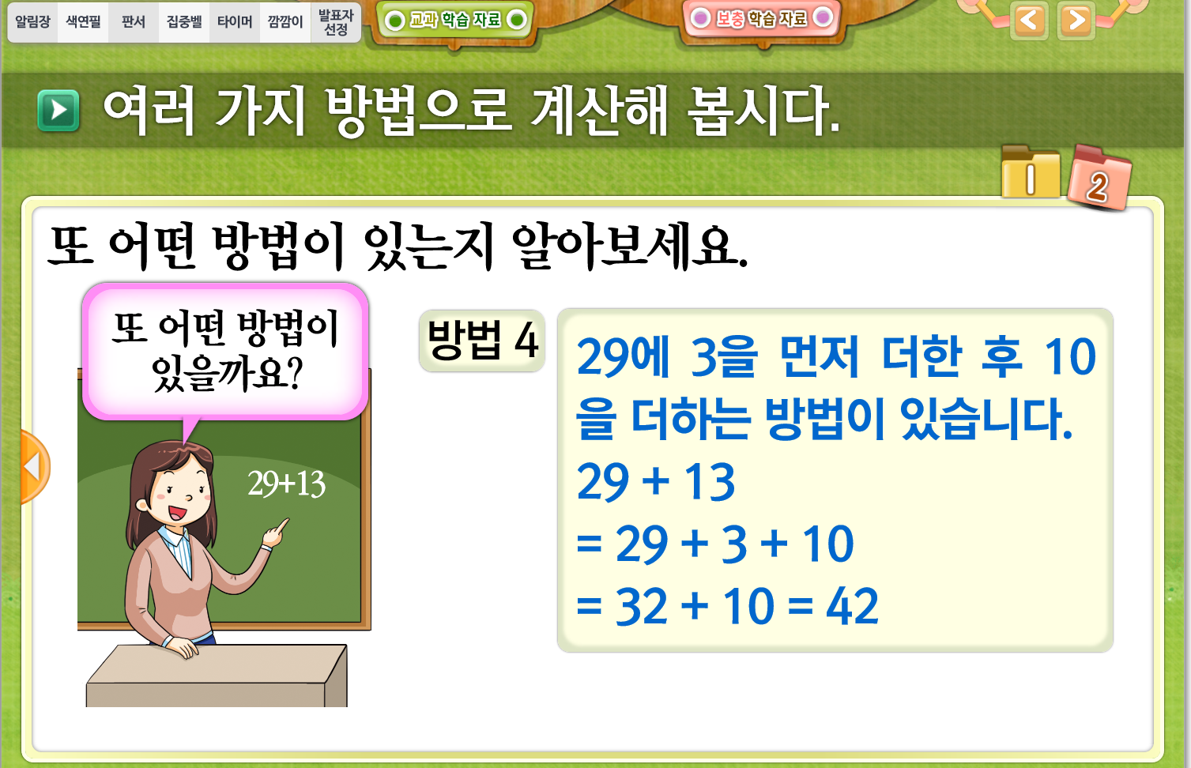
2-1
3. 덧셈과 뺄셈
suh_0201_03_0005_202
05 여러 가지 방법으로 덧셈을 해 볼까요
수정사항
1 | 대발문 앞 연필 아이콘으로 수정 소발문 앞 블릿 추가
2 | > 물음 1, 물음 2
3 | 방법 4 약물 디자인 수정
4
5
1
2
1
3

Slide 14
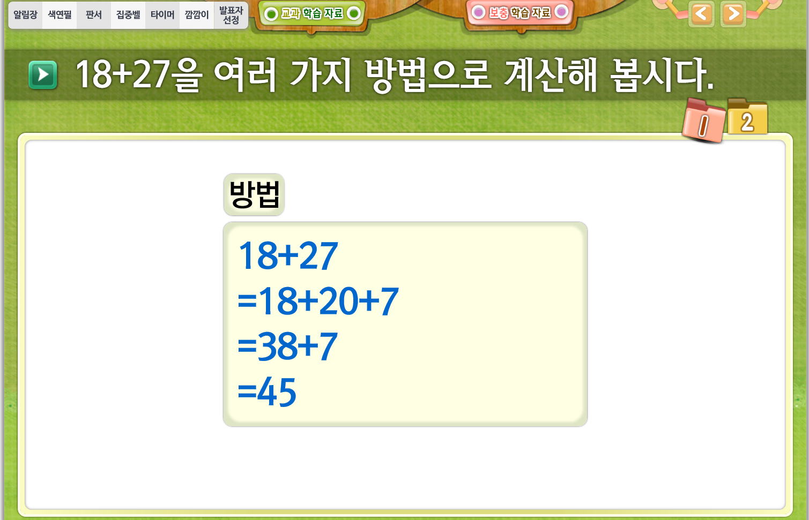

2-1
3. 덧셈과 뺄셈
suh_0201_03_0005_203
05 여러 가지 방법으로 덧셈을 해 볼까요
수정사항
1 | 대발문 앞 연필 아이콘으로 수정
2 | > 물음 1, 물음 2
3 | 방법 약물 디자인 수정
4 | 예 약물 추가
5 | 예 보기 약물 → 물음 표시로 수정
6 | 정답 확인 버튼 추가
1
2
3
4
5
6

Slide 15
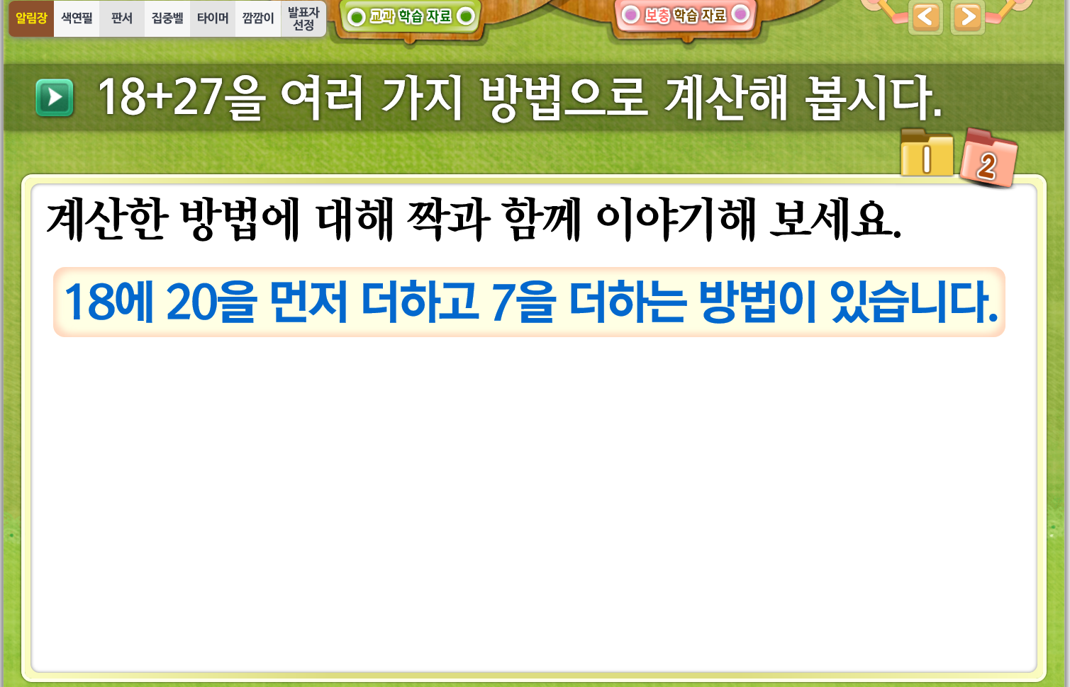
2-1
3. 덧셈과 뺄셈
suh_0201_03_0005_203
05 여러 가지 방법으로 덧셈을 해 볼까요
수정사항
1 | 대발문 앞 연필 아이콘으로 수정 소발문 앞 블릿 추가
2 | > 물음 1, 물음 2
3 | 예 약물 추가
4 | 예 보기 → 물음 표시로 수정
5 | 정답 확인 버튼 추가
1
2
1
3
4
5

Slide 16
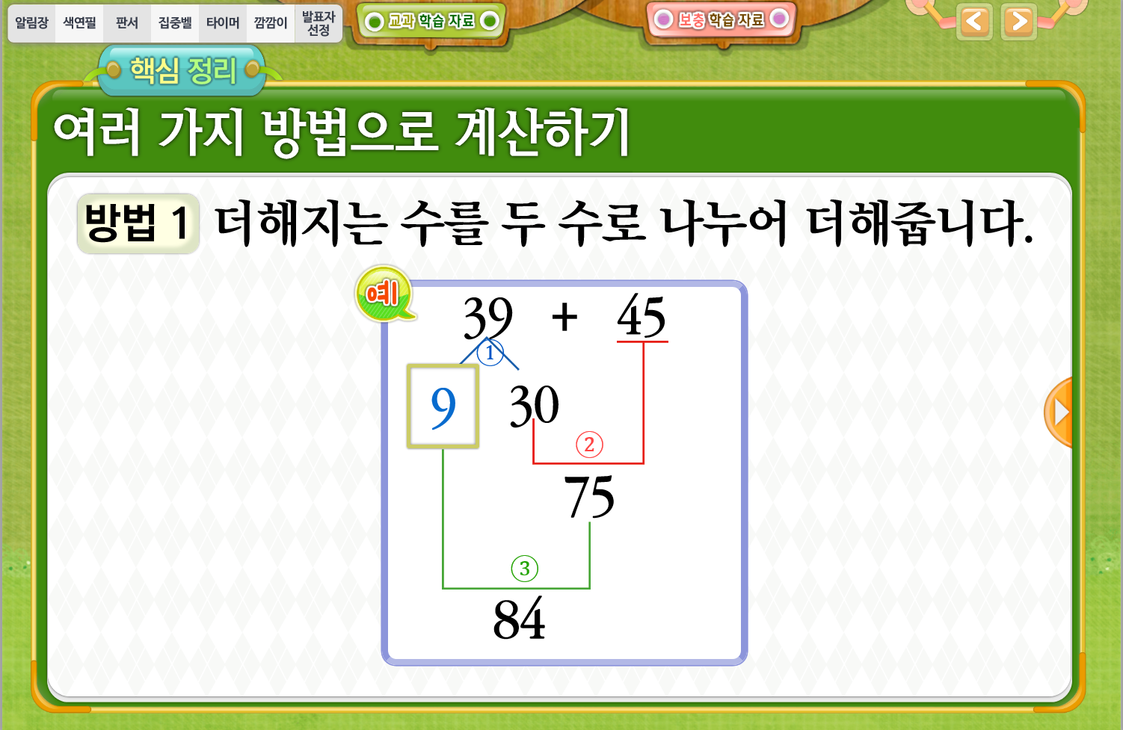
2-1
3. 덧셈과 뺄셈
suh_0201_03_0005_301
05 여러 가지 방법으로 덧셈을 해 볼까요
수정사항
1 | 핵심정리 페이지 디자인 수정
2 | → 덧셈하기
3 | 방법 1 약물 디자인 수정
4 | 예 약물 디자인 수정
5
1
2
3
4

Slide 17
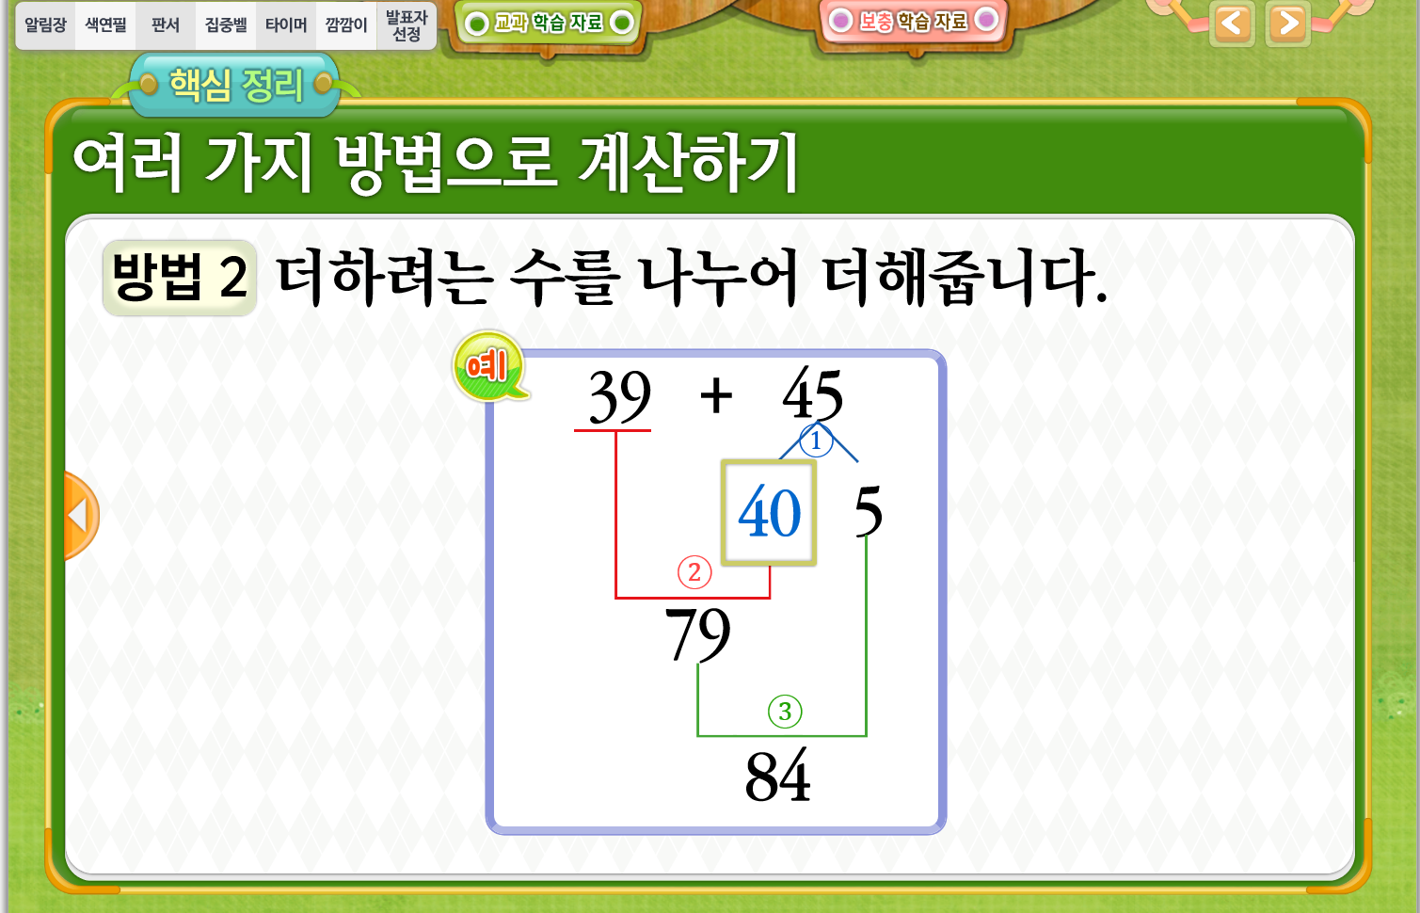
2-1
3. 덧셈과 뺄셈
suh_0201_03_0005_301
05 여러 가지 방법으로 덧셈을 해 볼까요
수정사항
1 | 핵심정리 페이지 디자인 수정
2 | → 덧셈하기
3 | 방법 2 약물 디자인 수정
4 | 예 약물 디자인 수정
5
1
2
3
4

Slide 18
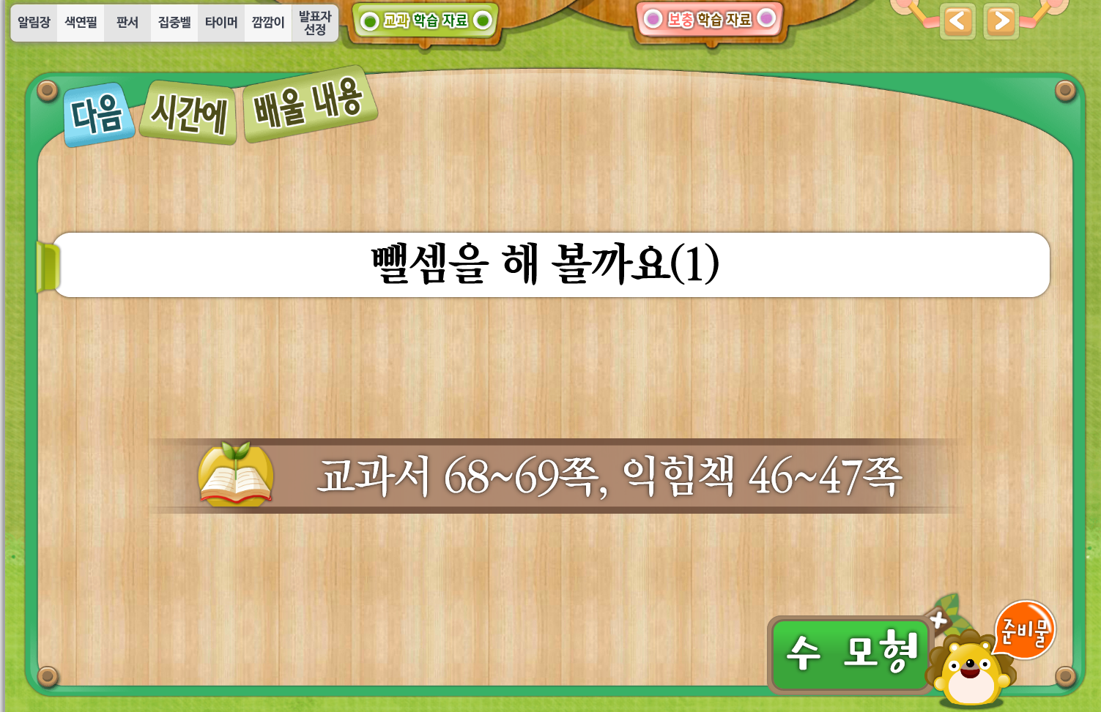
2-1
3. 덧셈과 뺄셈
suh_0201_03_0005_302
05 여러 가지 방법으로 덧셈을 해 볼까요
수정사항
1 | 다음 시간에 배울 내용 디자인 수정
2 | 오른쪽 상단 텍스트 추가 수학 68~69쪽 수학 익힘 46~47쪽
3
4
5
1
2

Slide 19
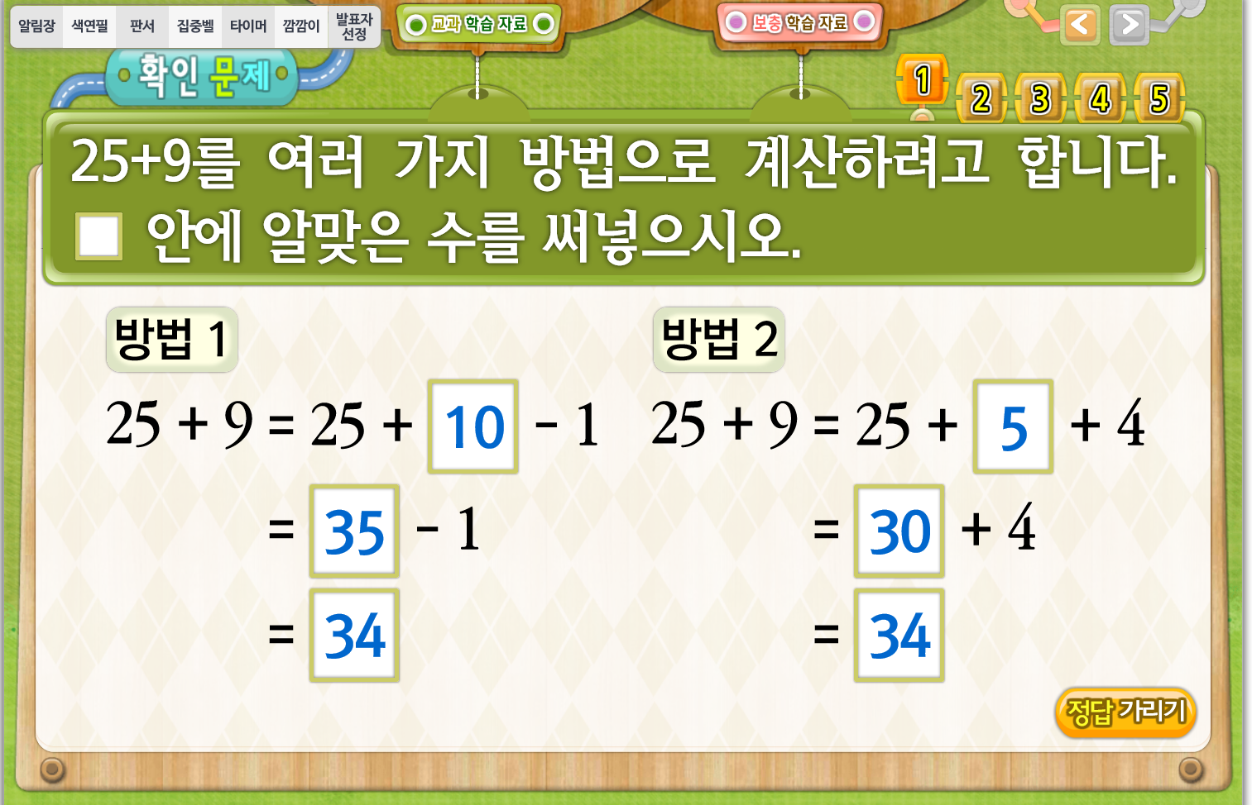
2-1
3. 덧셈과 뺄셈
suh_0201_03_0005_401
수정사항
1 | 확인문제 디자인 수정(이하 공통)
2 | 발문 앞 블릿 추가(이하 공통)
3 | 문제 1, 문제 2, 문제 3, 문제 4, 문제 5 (이하 공통)
4 | 약물 디자인 수정
5
1
3
2
4
4

Slide 20
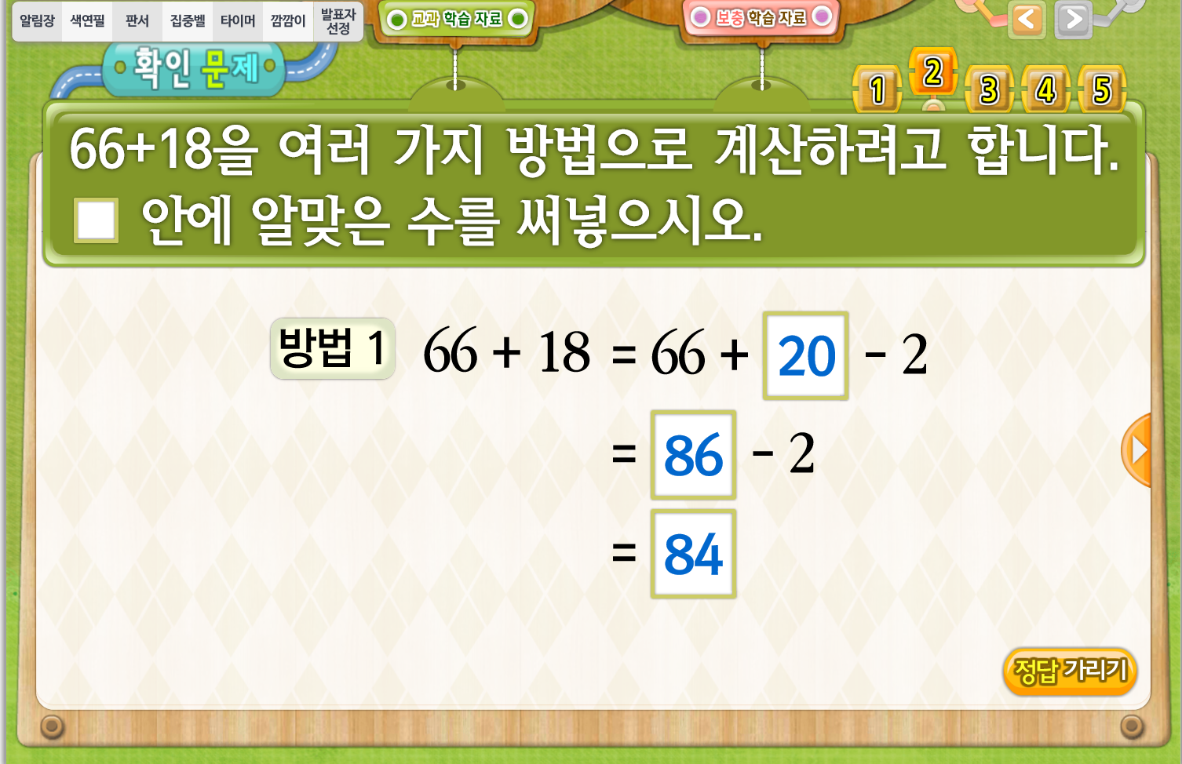
2-1
3. 덧셈과 뺄셈
suh_0201_03_0005_401
05 여러 가지 방법으로 덧셈을 해 볼까요
수정사항
1 | 방법 1 약물 디자인 수정
2
3
4
5
1

Slide 21
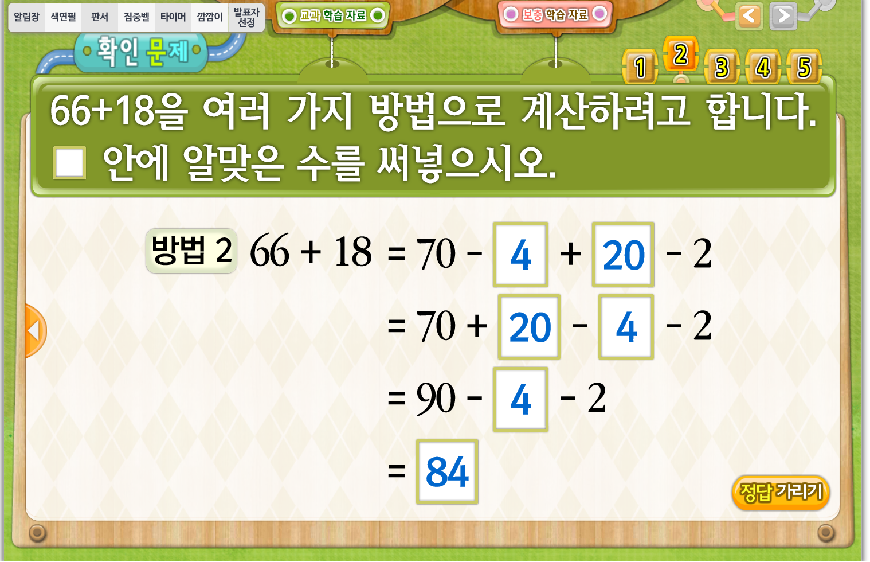
2-1
3. 덧셈과 뺄셈
suh_0201_03_0005_401
05 여러 가지 방법으로 덧셈을 해 볼까요
수정사항
1 | 방법 2 약물 디자인 수정
2
3
4
5
1

Slide 22
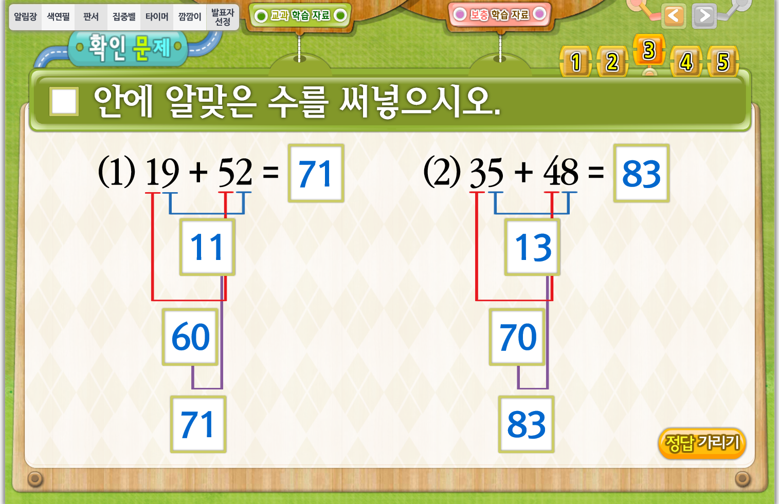
2-1
3. 덧셈과 뺄셈
suh_0201_03_0005_401
05 여러 가지 방법으로 덧셈을 해 볼까요

Slide 23
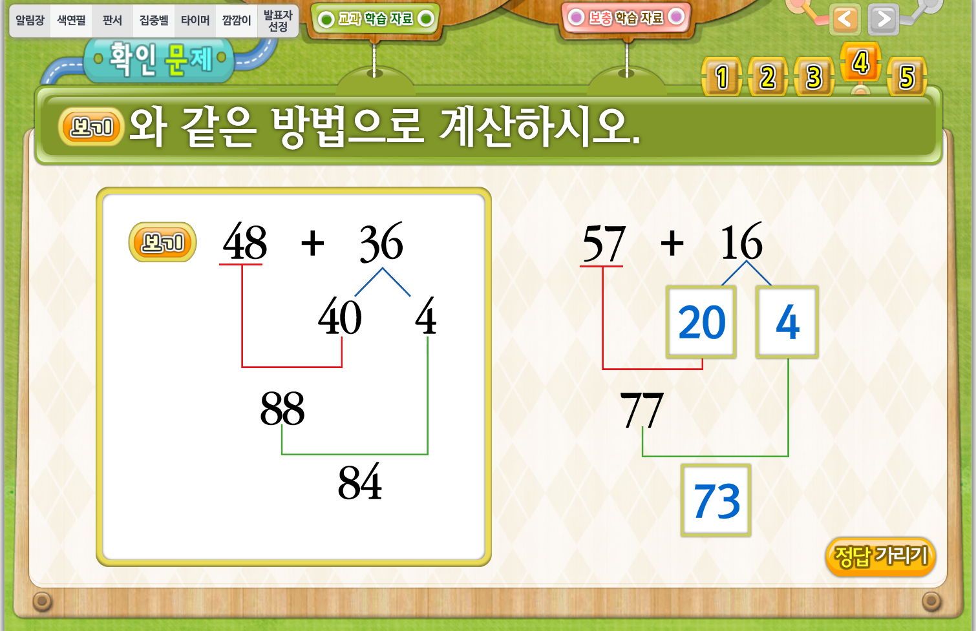
2-1
3. 덧셈과 뺄셈
suh_0201_03_0005_401
05 여러 가지 방법으로 덧셈을 해 볼까요
수정사항
1 | 보기 약물 및 보기 박스 디자인 수정
2
3
4
5
1
1

Slide 24
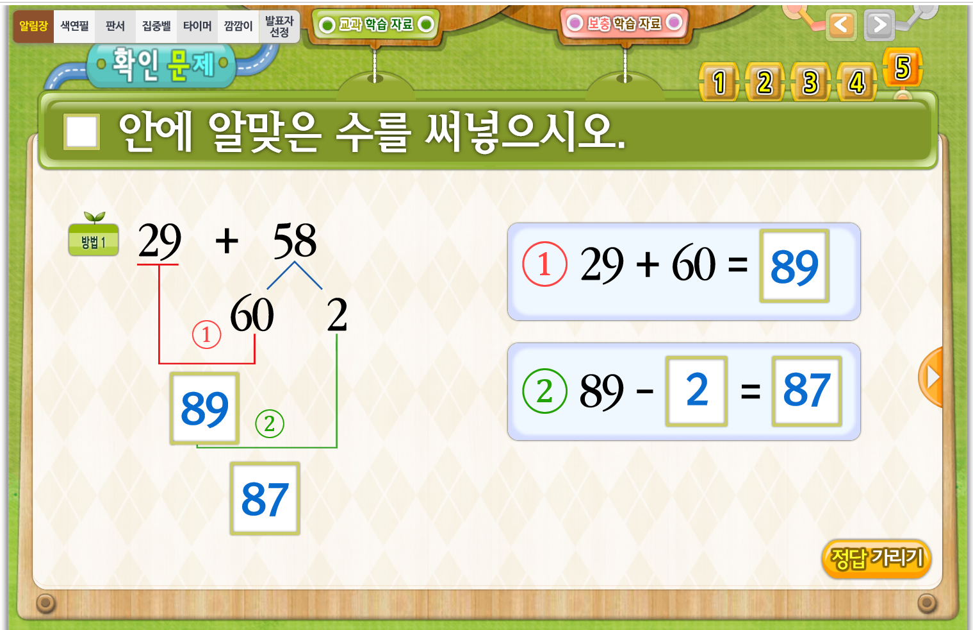
2-1
3. 덧셈과 뺄셈
suh_0201_03_0005_401
05 여러 가지 방법으로 덧셈을 해 볼까요
수정사항
1 | 방법 1 약물 디자인 수정
2
3
4
5
1

Slide 25
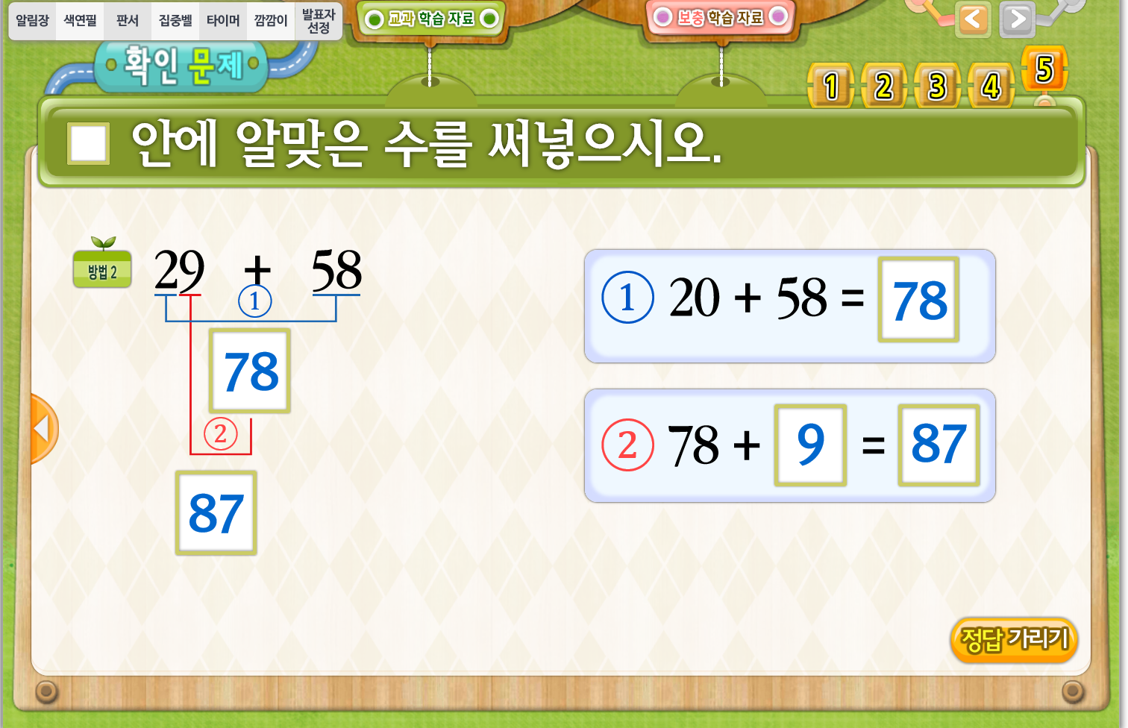
2-1
3. 덧셈과 뺄셈
suh_0201_03_0005_401
05 여러 가지 방법으로 덧셈을 해 볼까요
수정사항
1 | 방법 2 약물 디자인 수정
2
3
4
5
1

